Slide 1
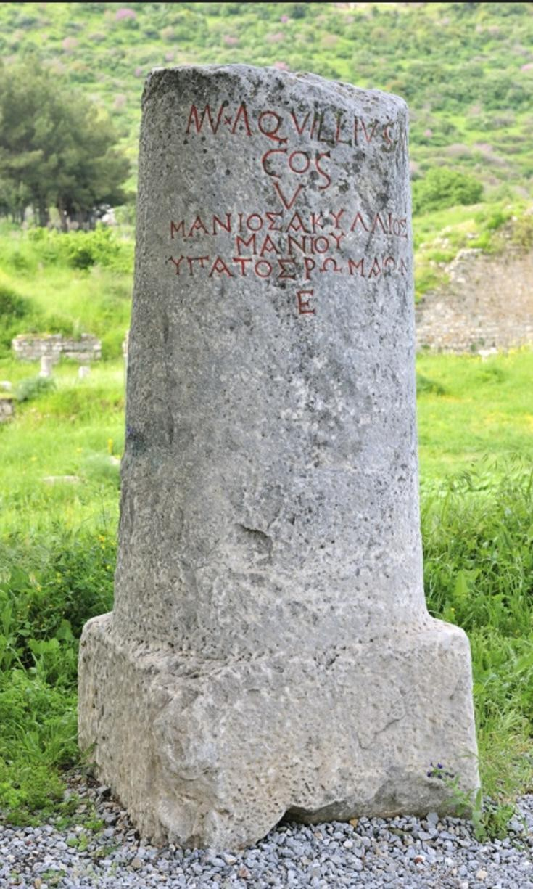
RIMSKI MILJOKAZI
Marko
Dominiković 7.e
Osnovna škola Stjepana Radića
Mentorica: Mandica Boras
https://clash3d.com/winterclash3d/invite

Slide 2
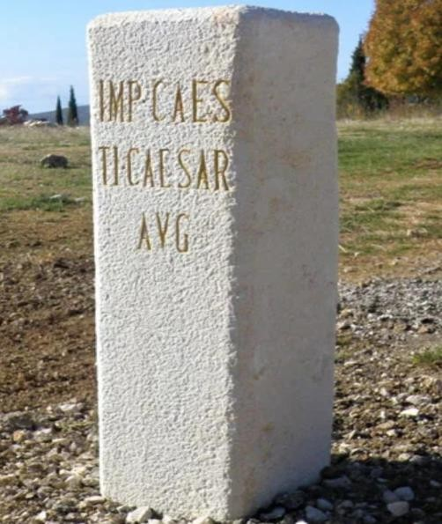
RIMSKI MILJOKAZI
Namjena: Označavali su udaljenost od polazišta
(obično najbližeg većeg grada) u rimskim miljama.
Jedna rimska milja iznosila je otprilike 1480 metara.
Izgled: Najčešće su bili u obliku oblih kamenih stupova, promjera do 40 cm i visine do 1.5 metra.
Sadržaj natpisa: Osim udaljenosti, na njima su bila
uklesana imena i titule careva koji su izgradili ili popravili cestu, što je služilo kao snažna carska propaganda.
https://edutorij-admin-api.carnet.hr/storage/extracted/2251393/svi-putevi-vode-u-rim.html
https://visitravnikotari.com/tzrk/hr/zanimljivosti/miljokaz

Slide 3
Miljokazi su bili znakovi koji su značili to da su ljudi tog vremena bili vrlo pametni. Osim o prometu i podatcima o caru služio je kao orijentacija za vojnike konjanike.
Najčešće su bili građeni od:
vapnenca
mramora
granita

Slide 4
UKLESANI NATPISI
Ime i titula cara je uklesana na njih upravo zbog toga što car financira sve ove cestovne poslove u vezi postavljanja miljokaza.
U doba vladavine Milliariuma Aureuma se je postavio čuveni "zlatni miljokaz'', a u doba cara Konstantina je postavljen najveći broj rimskih miljokaza.

Slide 5
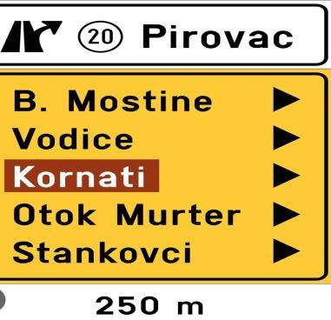
USPOREDBA
RIMSKI MILJOKAZI
Kameni stupovi
Visine do 1.5 metara
Uklesana i imena careva
SADAŠNJI PROMETNI
ZNAKOVI
Limene ploče
Visine od 2 do 4 metra
Višenamjenski znak u prometu
https://edutorij-admin-api.carnet.hr/storage/extracted/2251393/svi-putevi-vode-u-rim.html
https://postanivozac.com/prometni-znakovi/znakovi-obavijesti-za-vodenje-prometa/predputokaz-za-izlaz

Slide 6
Značajna nalazišta u Hrvatskoj
Jelkovečki miljokaz: Pronađen 1934. godine u Jelkovcu (kod Sesveta).
Original se čuva
u Arheološkom muzeju u Zagrebu , dok je u Jelkovcu postavljena replika.
Ravni kotari: Miljokazi su redovito nalaženi duž važnih pravaca u Dalmaciji.

Slide 7
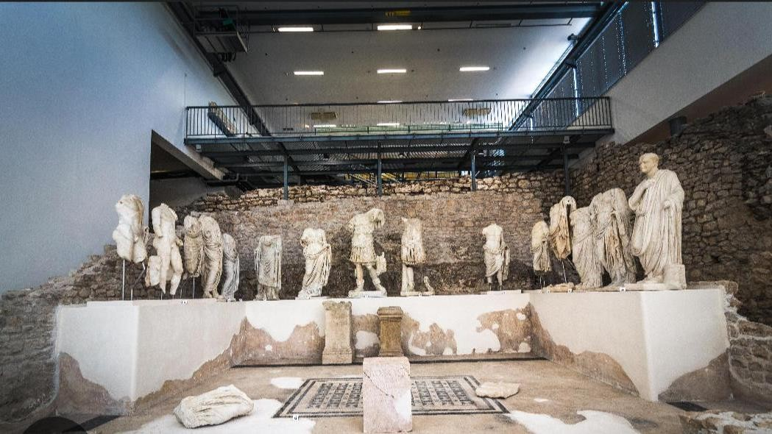

RIMSKI MILJOKAZI U NARONI
Rimski miljokazi dio su stalnog postava
Arheološkog muzeja Narona u Vidu kod Metkovića.
Sama njihova pojava u muzeju Narona nam
govori o tome da su i velika pronalazišta Arheološki muzej
miljokaza bila upravo i u Dalmaciji. Narona

Slide 8
Cestovna povezanost: Narona je bila važno čvorište na ruti A Salonis usque ad Naronam (od Salone do Narone). Miljokazi su bilježili udaljenosti u rimskim miljama (mille passus) od glavnih polazišta.
Politički značaj: Na njima su se redovito nalazili natpisi s imenima careva koji su gradili ili obnavljali ceste. Pronađeni su primjerci koji spominju cara Licinija, kao i druge vladare koji su održavali prometnice u 3. i 4. stoljeću.
Arheološki nalazi:
  Mnogi miljokazi pronađeni su u široj okolici (npr. Velić kod Trilja, Runovići), ali i u samom središtu Vida, gdje su često bili sekundarno upotrijebljeni kao građevni materijal.
  Dio pronađenih epigrafičkih spomenika, uključujući miljokaze, čuva se ili je
dokumentiran kroz radove Arheološkog muzeja Narona u Vidu.
Mjerenje udaljenosti: Udaljenosti su se mjerile od foruma ili glavnih gradskih vrata, a u samoj Naroni je utvrđeno postojanje cesta koje su vodile izravno prema forumu.

Slide 9
DODATNA ZNAČENJA
Propaganda: Svaki putnik je prolaskom pored miljokaza bio podsjećan na snagu
cara koji mu je omogućio siguran i brz put.
Održavanje: Zamjena miljokaza s imenom aktualnog cara značila je da je cesta
pod njegovom zaštitom i da je nedavno popravljena.
Hrvatska je izuzetno bogata ovim nalazima zbog važnih ruta poput onih koje su povezivale Salonu (Solin) s unutrašnjošću i Naronu (Vid) s ostatkom Dalmacije.
  Mnogi su pronađeni duž puta Via Argentaria (put srebra).
  Često se nalaze "sekundarno upotrijebljeni" – u srednjem vijeku ljudi su ih koristili
kao pragove, stupove ili čak šuplje posude.

Slide 10
NPREDAK DOBA
Postoje teorije i dokazi da su neki miljokazi bili izrađeni od svjetlijeg vapnenca kako bi reflektirali mjesečinu i tako olakšali kretanje cestom noću. Osim toga, zbog svoje mase i vidljivosti, često su služili kao granice između teritorija različitih gradova ili općina.

Slide 11
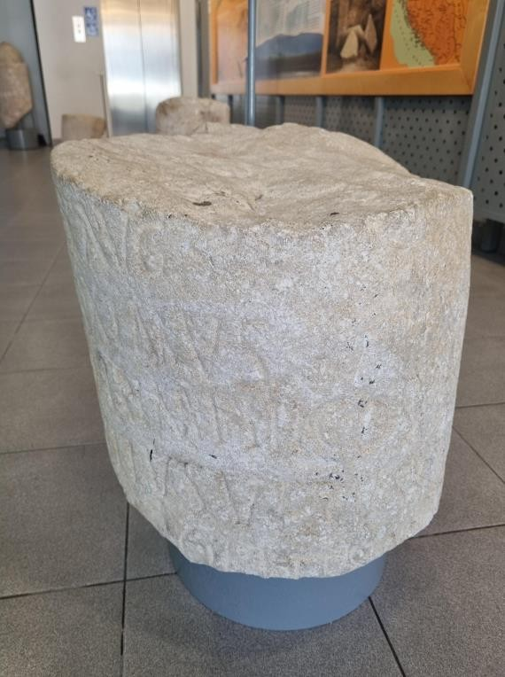
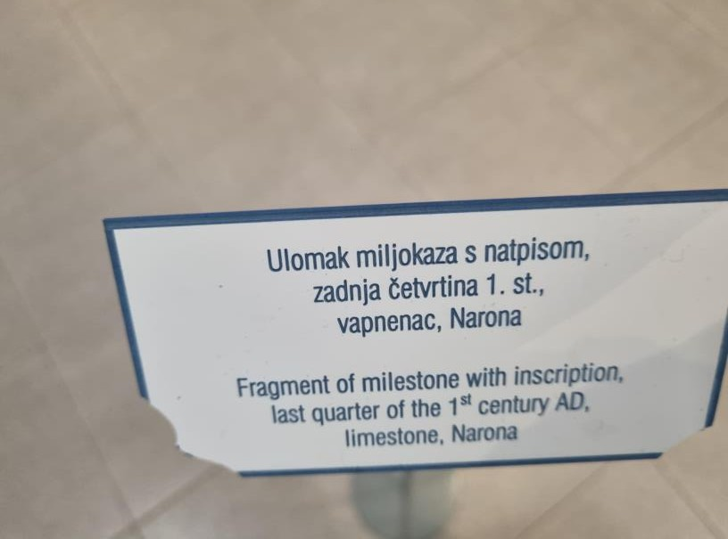
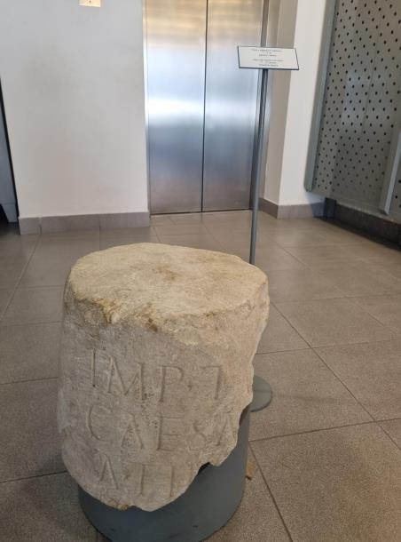
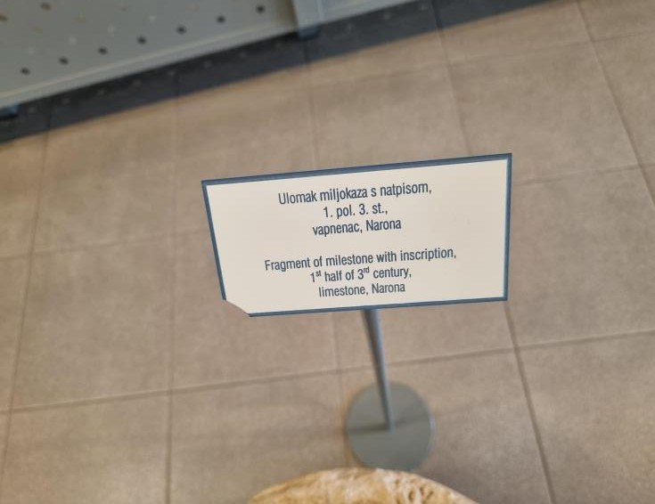
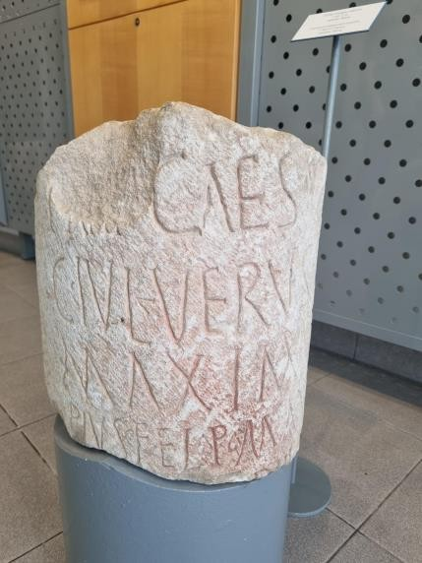
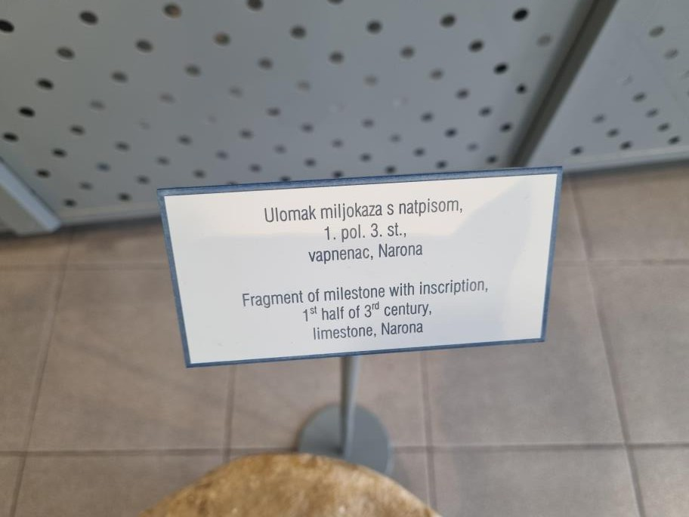
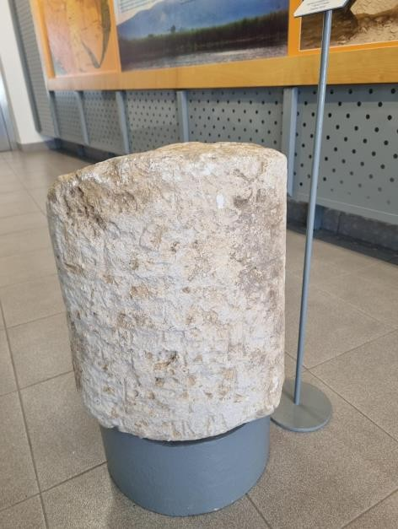
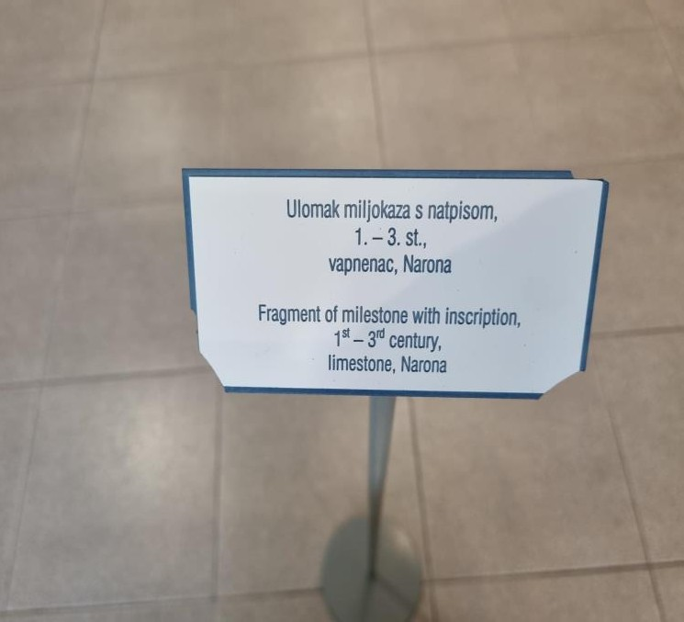
Arheološki muzej Narona, autor Marko Dominiković

Slide 12
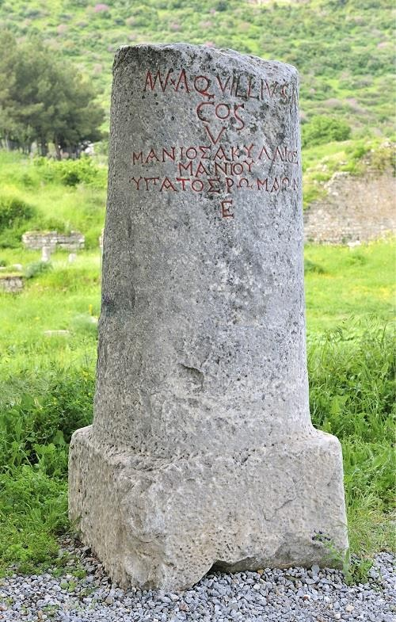
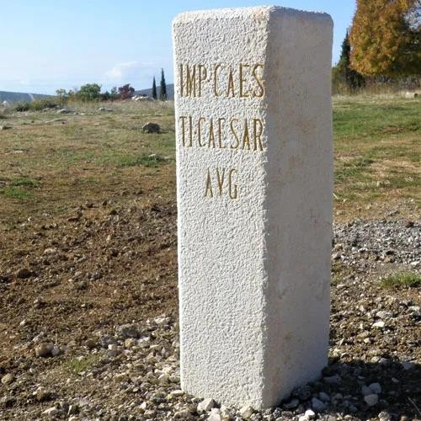
NAGLI NESTANAK
https://edutorij-admin-api.carnet.hr/storage/extracted/2251393/svi-putevi-vode-u-rim.html
Iako ih je bilo na tisuće, mnogi su nestali jer su u srednjem vijeku služili kao idealan građevinski materijal. Zbog svog oblika često su se koristili kao:
Stupovi u crkvama ili palačama.
Pragovi kuća.
Uteg u tijescima za masline ili grožđe.
https://visitravnikotari.com/tzrk/hr/zanimljivosti/miljokaz

Slide 13
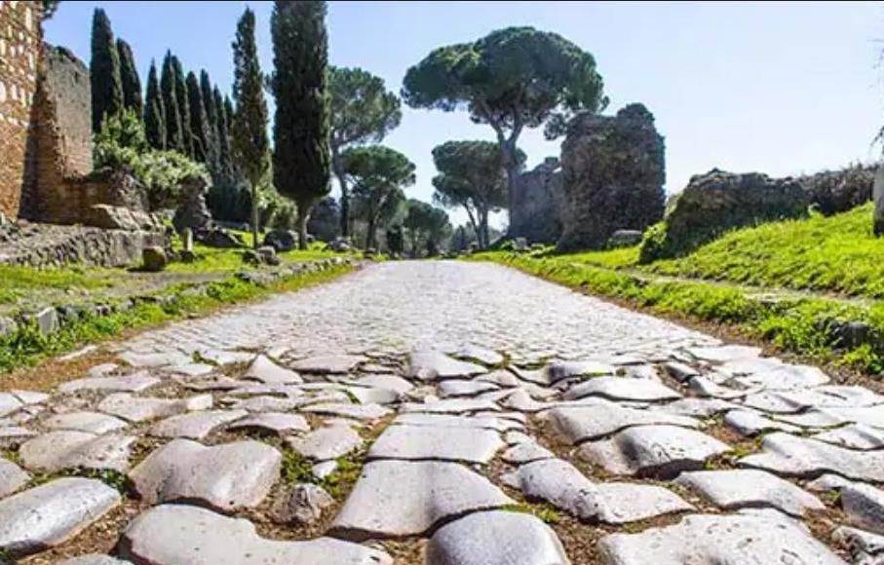
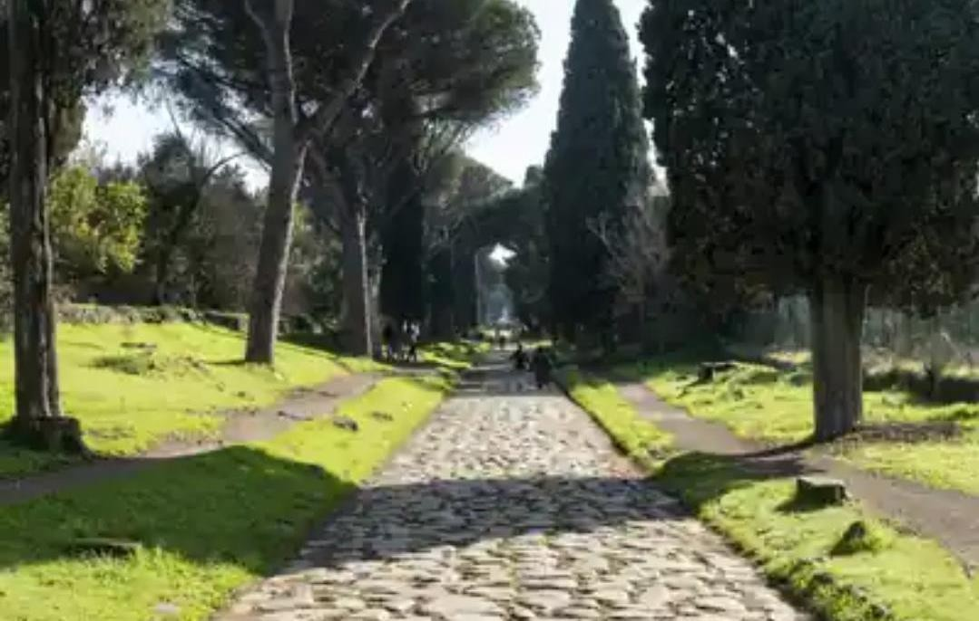
VIA APPIA
Via Appia (Apijev put), poznata i kao Regina Viarum ("Kraljica cesta")
jedna je od najstarijih i strateški najvažnijih cesta Rimskog Carstva.
Izgrađena je 312. pr. Kr. pod nadzorom cenzora
https://romesite.com/via-appia-antica.html
Apija Klaudija Slijepog (Appius Claudius Caecus) kako bi povezala Rim s Brindisijem na jugoistoku Italije.
Cesta se proteže na više od 560 kilometara od Rima do luke Brindisi
Budući da su Rimljani svoje mrtve pokapali izvan gradskih zidina, cesta je obrubljena tisućama grobnica, mauzoleja i spomenika.
Nalazi se na UNECO-vom popisu svijetske kulturne baštine
https://whc.unesco.org/en/list/1708/

Slide 14


ZLATNI MILJOKAZ
Zlatni miljokaz bio je monumentalni spomenik u
Starom Rimu koji je
označavao nultu
točku svih glavnih cesta Rimskog Carstva.
Postavljen je 20. godine pr. Kr. na Rimskom forumu (Forum Romanum), u blizini Saturnova hrama. Vjeruje se da je upravo od ovog spomenika potekla slavna izreka da "svi putevi vode u Rim".
Ključne značajke spomenika
Izgled: Vjerojatno se radilo o mramornom stupu presvučenom poz laćenom broncom.
Dimenzije: Pretpostavlja se da je bio visok oko 3,7 metara, s promjerom od 1,15 metara.
Svrha: Služio je kao ishodište za mjerenje udaljenosti od Rima do svih važnijih gradova carstva.
Natpisi: Prema povjesničarima, na njemu su vjerojatno bila ispisana imena glavnih gradova i njihova udaljenost od Rima, iako neki smatraju da su se na njemu nalazila samo imena najvažnijih cesta.

Slide 15




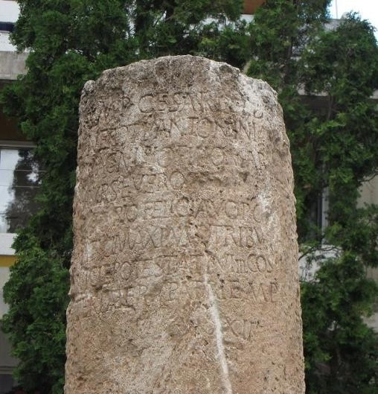
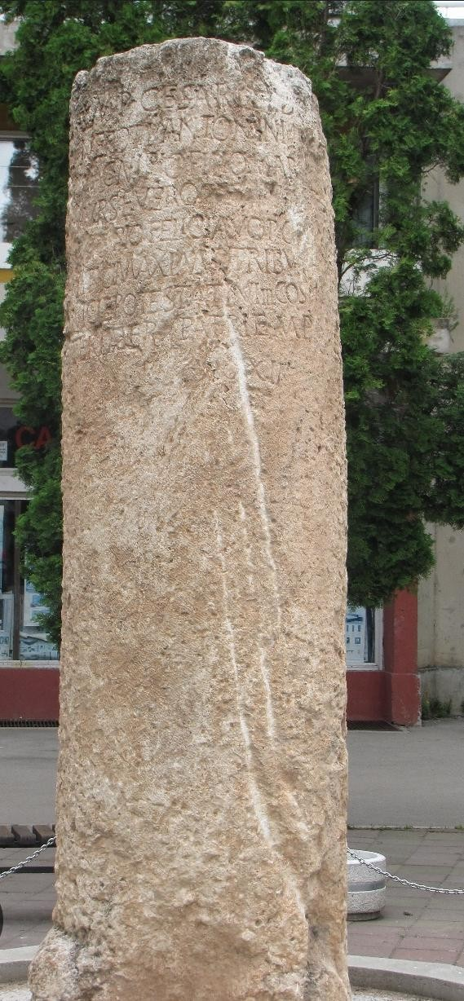



https://edutorij-admin-api.carnet.hr/storage/extracted/2251393/svi-putevi-vode-u-rim.html
https://visitravnikotari.com/tzrk/hr/zanimljivosti/mi
ljokaz

Slide 16
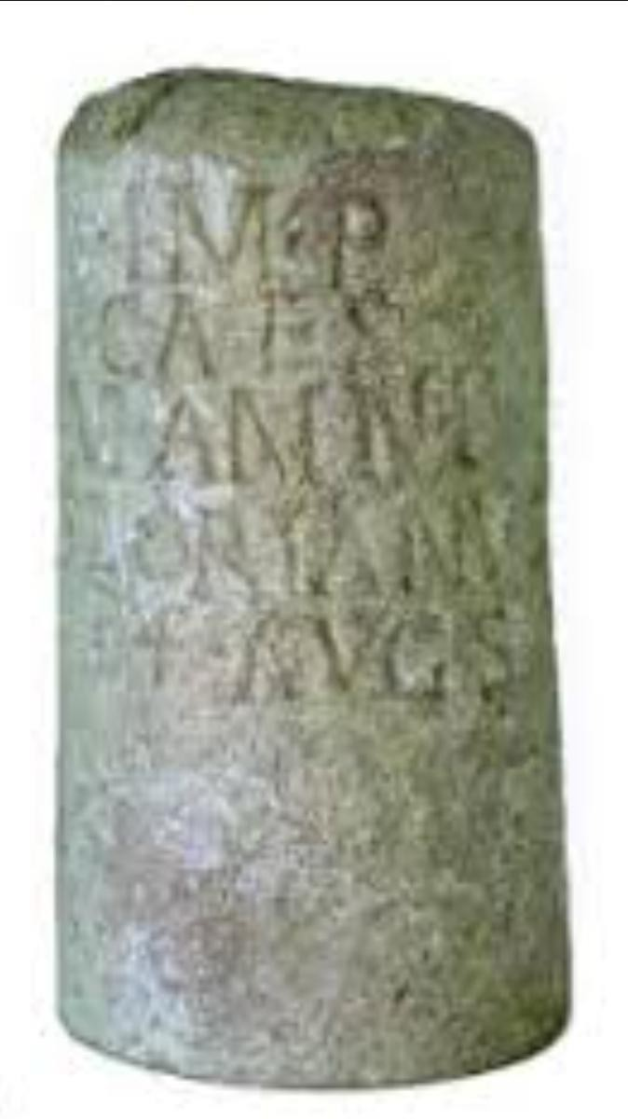
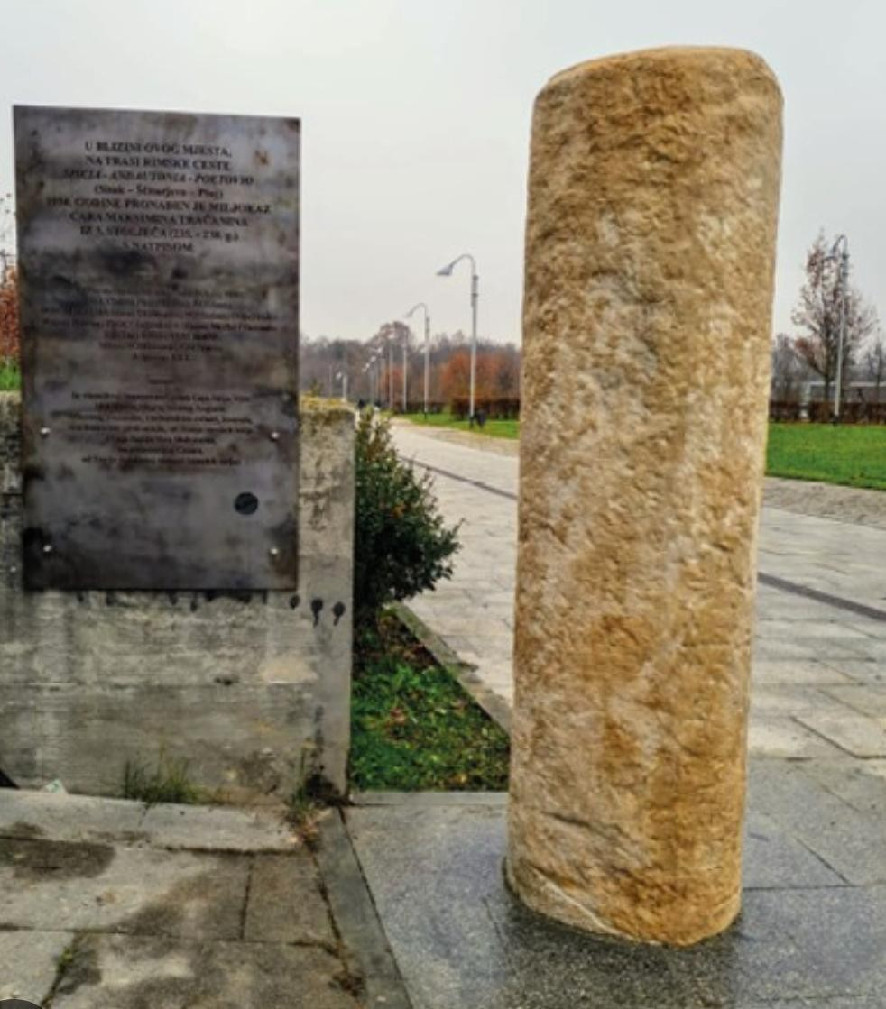
ORIGINAL I KOPIJA
Ova kopija ni najmanje ne sliči na svoj original što je razočaravajuće za grad Jelkovac
i njihovu povijesno kulturnu baštinu.
https://www.amz.hr/hr/arheoloski-muzej-u-zagrebu/

Slide 17
PONOVI UZ KVIZ
Wordwall.net/resource/112373053

Slide 18
LITERATURA
AMZ
https://www.amz.hr/hr/arheoloski-muzej-u-zagrebu/
Hrvatska enciklopedija https://enciklopedija.hr/clanak/rimsko-carstvo
DALMACIJA DANAS
https://www.dalmacijadanas.hr/senzacija-u-zagori-u-mjestu-kod-trilja-otkrivena-vazna-trasa-anticke-ceste-s kolotrazima/
Miljokaz https://visitravnikotari.com/tzrk/hr/zanimljivosti/miljokaz
Autor:Marko Dominiković

Slide 19
KRAJ
Nadam se da ste uživali!!!

